Slide 1


编 码

Slide 2
从设计向编码过渡
任务：伪代码程序--->程序设计语言程序。
程序设计语言的特性和程序设计风格会深刻地影响软件的质量和可维护性。

Slide 3
选择程序设计语言的实用标准
系统用户的要求
可以使用的编译程序
可以得到的软件工具
工程规模
程序员的知识
软件可移植性要求
软件的应用领域

Slide 4
编码风格
好程序的代码逻辑简明清晰、易读易懂：
程序的内部文档
数据说明
语句构造
输入／输出方法
效率问题

Slide 5
编码风格：程序的内部文档
标识符的命名：
标识符即符号名，包括模块名、变量名、常量名、标号名、子程序名、数据区名以及缓冲区名等。
应能反映它所代表的实际东西，应有一定实际意义。
(例如，表示次数的量用Times，表示总量的用Total，表示平均值的用Average，表示和的量用Sum等。)
名字不是越长越好，应精炼且意义明确。
缩写规则要一致，并且要给每一个名字加注释。
在一个程序中，一个变量只应用于一种用途。

Slide 6
编码风格：程序的内部文档
程序的注解：
夹在程序中的注释是程序员与日后的程序读者之间通信的重要手段。
注释决不是可有可无的。
一些正规的程序文本中，注释行的数量占到整个源程序的1／3到1／2，甚至更多。
注释分为序言性注释和功能性注释。

Slide 7
编码风格：程序的内部文档
序言性注释：
通常置于每个程序模块的开头部分，它应当给出程序的整体说明。
程序标题；
有关本模块功能和目的的说明；
主要算法；
接口说明：包括调用形式，参数描述，子程序清单；
有关数据描述：重要的变量及其用途，约束或限制条件，以及其它有关信息；
模块位置：在哪一个源文件中，或隶属于哪一个软件包；
开发简历：模块设计者，复审者，复审日期，修改日期及有关说明等。

Slide 8
编码风格：程序的内部文档
功能性注释：
功能性注释嵌在源程序体中，用以描述其后的语句或程序段是在做什么工作，或是执行了下面的语句会怎么样。而不要解释下面怎么做。

Slide 9
编码风格：程序的内部文档
视觉组织：
恰当地利用空格，可以突出运算的优先性。
自然的程序段之间可用空行隔开。
正确使用缩进。
对于选择语句和循环语句，把其中的程序段语句向右做阶梯式移行。

Slide 10
编码风格：数据说明
使程序中数据说明更易于理解和维护：
数据说明的次序应当规范化
常量说明→简单变量类型说明→数组说明→公用数据块说明→所有的文件说明
整型量→实型量→字符量→逻辑量
说明语句中变量安排有序化
变量按字母的顺序排列
使用注释说明复杂数据结构

Slide 11
编码风格：语句构造
语句构造力求简单、直接，不能为了片面追求效率而使语句复杂化。

Slide 12
编码风格：语句构造
1. 在一行内只写一条语句。
2.避免采用过于复杂的条件测试。
3.尽量减少 “非”条件的测试。
IF NOT ((CHAR<‘0’) OR (CHAR>‘9’)) THEN… …
IF (CHAR>=‘0’) AND (CHAR<=‘9’) THEN … …
4.避免大量使用循环嵌套和条件嵌套。
5.利用括号使逻辑表达式或算术表达式的运算次序清晰直观。

Slide 13
编码风格：语句构造
6.除非对效率有特殊的要求，程序编写要做到清晰第一，效率第二。不要为了追求效率而丧失了清晰性。事实上，程序效率的提高主要应通过选择高效的算法来实现。
A[ I ] =A[ I ]＋A[ T ]；A[ T ]=A[ I ]－A[ T ]；A[ I ] =A[ I ]－A[ T ]；
WORK = A[ T ]；
A[ T ] = A[ I ]； A[ I ] = WORK；

Slide 14
编码风格：语句构造
7.程序要能直截了当地说明程序员的用意。
for ( i = 1; i <= n; i++ ) for ( j = 1; j <= n; j++ ) V[i][j] = ( i／j ) * ( j／i )
for ( i＝1; i <= n; i++ ) for ( j＝1; j <= n; j++ ) if ( i == j ) V[i][j] = 1; else V[i][j] = 0;

Slide 15
编码风格：语句构造
8.首先要保证程序正确, 然后才要求提高速度。
9.让编译程序做简单的优化。
10.尽可能使用库函数。
11.避免使用临时变量而使可读性下降。
将X=A [I] + 1/A [I] 写成 AI=A[I]; X=AI+1/AI？
12.避免不必要的转移。

Slide 16
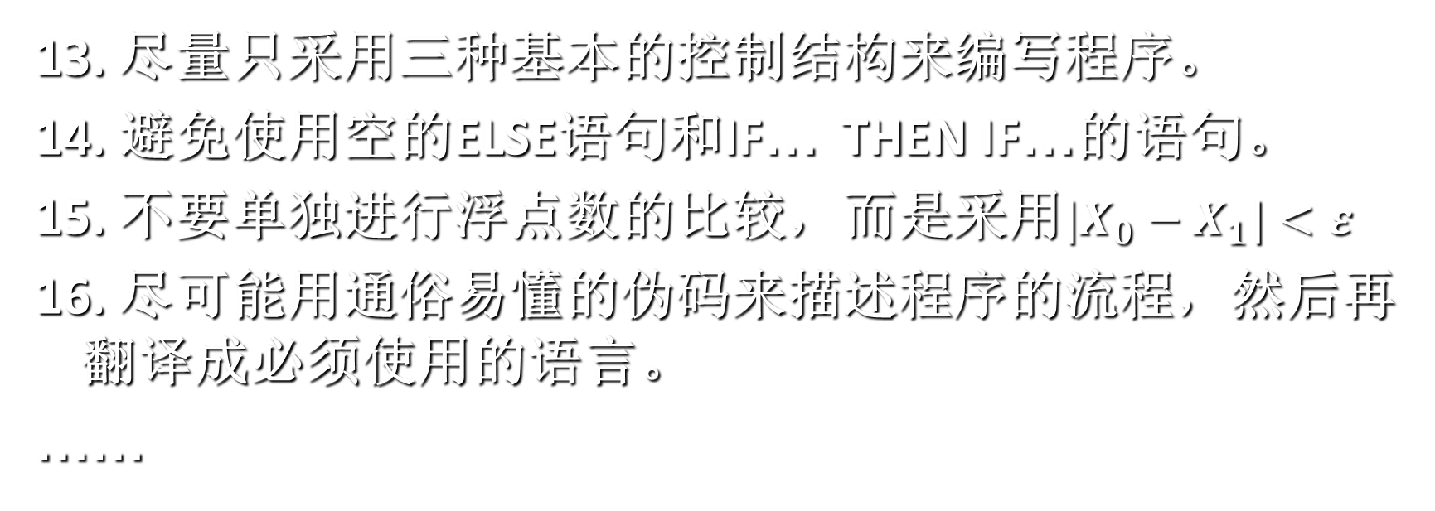
编码风格：语句构造
13. 尽量只采用三种基本的控制结构来编写程序。
14. 避免使用空的ELSE语句和IF… THEN IF…的语句。
15. 不要单独进行浮点数的比较，而是采用$\text{|}X_{0}−X_{1}\text{|}<ε$
16. 尽可能用通俗易懂的伪码来描述程序的流程，然后再翻译成必须使用的语言。
……

Slide 17
编码风格：语句构造
“如果我不是编码的人，那么能看懂它吗？”

Slide 18
编码风格：输入／输出
1.对所有的输入数据都要进行检验；
2.检查输入项的各种重要组合的合理性，必要时报告输入状态信息；
3.使得输入的步骤和操作尽可能简单，并保持简单的输入格式；
4.输入数据时，应允许使用自由格式输入；
5.应允许缺省值；
6.输入一批数据时，最好使用输入结束标志，而不要由用户指定输入数据数目；

Slide 19
编码风格：输入／输出
7.在交互式输入输出时，要在屏幕上使用提示符明确提示交互输入的请求，指明可使用选择项的种类和取值范围。同时，在数据输入的过程中和输入结束时，也要在屏幕上给出状态信息；
8. 应保持输入格式与输入语句要求的一致性；
9. 给所有的输出加注解，并设计输出报表格式。

Slide 20
编码风格：效率问题
程序效率是指程序的运行速度及程序占用的存储空间
效率是性能要求，因此应该在需求分析阶段确定效率方面的要求。
效率是靠好设计来提高的。
程序的效率和程序的简单程度是一致的，不要牺牲程序的清晰性和可读性来不必要地提高效率。

Slide 21
编码风格：效率问题
程序运行时间：算法的效率、程序的风格
写程序之前先简化算术和逻辑的表达式；
仔细研究嵌套的循环，以确定是否有语句可以从内层往外移；
尽量避免使用多维数组；
尽量避免使用指针和复杂的表；
使用执行时间短的算术运算；
不要混合使用不同的数据类型；
尽量使用整数运算和布尔表达式。

Slide 22
编码风格：效率问题
存储器效率：
在大中型计算机中必须考虑操作系统页式调度的特点。
在微处理机中选用可生成较短目标代码且存储压缩性能优良的编译程序，在非常必要时可以使用汇编语言。
提高执行效率的技术通常也能提高存储器效率。提高存储器效率的关键同样是“简单”。

Slide 23
编码风格：效率问题
输入输出的效率：
简单清晰是关键；
硬件之间的通信效率：
所有输入输出都应该有缓冲，以减少用于通信的额外开销；
对二级存储器(如磁盘)应选用最简单的访问方法；
二级存储器的输入输出应该以信息组为单位进行；
如果“超高效的”输入输出很难被人理解，则不应采用这种方法。

